Slide 1
数字信号处理实验
授课老师：朱钰莹
单 位：通信工程学院
邮 箱：yuyingzhu@hdu.edu.cn

Slide 2
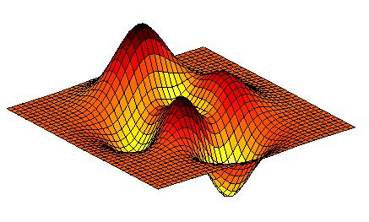
第5讲 线性卷积的快速运算
快速卷积法（频域：快速傅里叶变换）
重叠相加法

Slide 3
线性卷积的定义
复习：线性卷积
设有限长序列x(n)和h(n)，长度分别为N₁和N₂，则序列x(n)和h(n)的线性卷积y(n)为：
注意：y(n)的序列长度为N₁ + N₂ -1

Slide 4
线性卷积的过程和conv函数
复习：线性卷积
翻转：先在坐标轴k上画出x(k)和h(k)，将h(k)以纵坐标为对称轴折叠成 h(-k)。
平移：将h(-k)移位n，得h(n-k)。当n为正数时，右移n；当n为负数时，左移n。
加权：将h(n-k)和x(k)的对应取样值相乘。
叠加：把所有的乘积累加起来，即得y(n)。
用conv函数也可获得两个离散序列的线性卷积：
y = conv(x₁, x₂)

Slide 5
快速卷积法
5.1 快速卷积法（频域：快速傅里叶变换）
快速卷积法：用FFT快速计算线性卷积
1）序列x(n)和h(n)补零，使得长度为N
2）求X(k)=DFT[x(n)]和H(K)=DFT[h(n)]，用FFT快速算法实现
3）计算Y(K)=X(k)H(K)
4）求y(n)=IDFT[Y(k)]，用IFFT快速算法实现
x(n)
补零使
长度为N
N点DFT
FFT实现
L点IDFT
IFFT实现
y(n)
h(n)
补零使
长度为N
N点DFT
FFT实现

Slide 6
快速卷积法
5.1 快速卷积法（频域：快速傅里叶变换）
例1：已知序列x1(n) = sin(0.4*n), 0 ≤ n ≤ 14 和序列x2(n) = 0.9^{n}, 0 ≤ n ≤ 19，利用快速卷积法计算y(n) = x1(n)*x2(n)。
clc; clear; close all;
nx1 = 0:14; nx2 = 0:19;
x1 = sin(0.4*nx1); x2 = 0.9.^(nx2);
N1 = length(x1); N2 = length(x2);
N = N1+N2-1;
%% 直接调用线性卷积函数conv计算
y = conv(x1,x2);
%% 快速卷积法
xn1 = [x1 zeros(1, N-N1)]; %对x1(n)补零使得长度为N
xn2 = [x2 zeros(1, N-N2)]; %对x2(n)补零使得长度为N
Xn1 = fft(xn1); %调用快速算法fft求X1(k)=DTF[x1(n)]
Xn2 = fft(xn2); %调用快速算法fft求X2(k)=DTF[x2(n)]
Yn = Xn1.*Xn2; %求Y(k)=X1(k)X2(k)
yn = ifft(Yn); %调用快速逆算法ifft求y(n)=IDFT[Y(k)]
%计算误差
error = y-yn;
figure(1);
subplot(3,1,1);
stem(0:N-1,y,'fill','b','linewidth',1.0);
xlabel('\itn'); ylabel('Amplitude');
axis([0 N-1 -4 4]);
title('{\ity}({\itn}) by conv()');
subplot(3,1,2);
stem(0:N-1,yn,'fill','r','linewidth',1.0);
xlabel('\itn'); ylabel('Amplitude');
axis([0 N-1 -4 4]);
title('{\ity}({\itn}) by FFT()');
subplot(3,1,3);
stem(0:N-1,error,'fill','g','linewidth',1.0);
xlabel('\itn'); ylabel('Amplitude');
axis([0 N-1 -1 1]);
title('Error function');

Slide 7
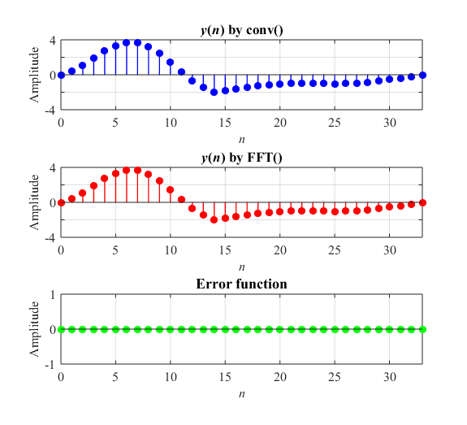
快速卷积法
5.1 快速卷积法（频域：快速傅里叶变换）
例1：已知序列x1(n) = sin(0.4*n), 0 ≤ n ≤ 14 和序列x2(n) = 0.9^{n}, 0 ≤ n ≤ 19，利用快速卷积法计算y(n) = x1(n)*x2(n)。

Slide 8
重叠相加法
5.2 重叠相加法
设有限长序列x(n)和h(n)，长度分别为K和M。
把序列x(n)分成长度均为L的若干小序列x_{i}(n)， x_{i}(n)和h(n)补零，使得长度为N=L+M-1，求出卷积序列y_{i}(n)=x_{i}(n)*h(n) 。
因为相邻的两段y_{i}(n)必然有M-1点重叠，所以把重叠部分相加。

Slide 9
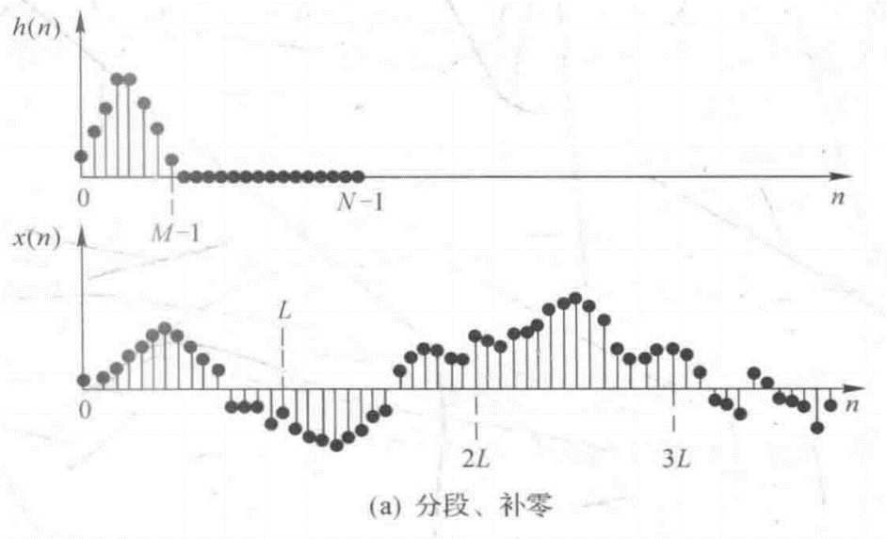
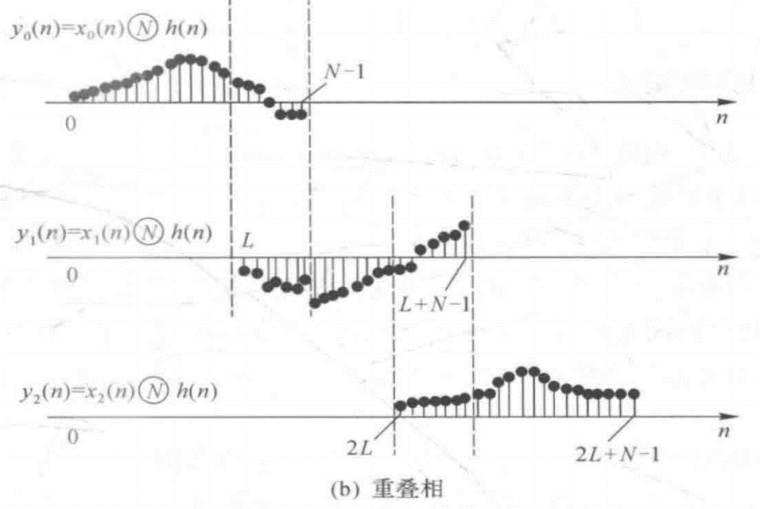
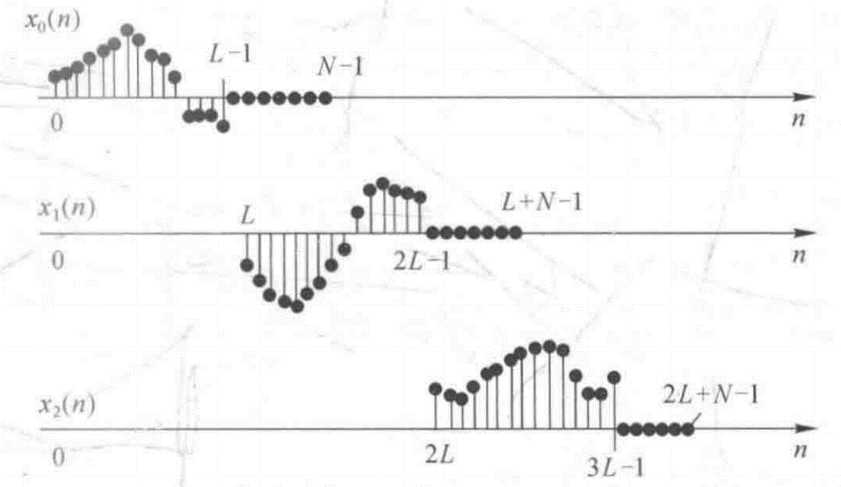
重叠相加法
5.2 重叠相加法

Slide 10
重叠相加法
5.2 重叠相加法
例2：已知x(n) = 2n+3, 0 ≤ n ≤ 16 和h(n) = {1,2,3,4}，按L = 7对x(n)分段，用重叠相加法计算线性卷积 。
clc; clear; close all;
nx = 0:16; nh = 0:3;
x = 2*nx+3; h = 1:4;
K = length(x); M = length(h);
L = 7; % 每一小段xi的长度为7
N = L+M-1; %每一小段跟h卷积后的长度
%% 调用线性卷积函数conv计算
y_conv = conv(x,h);
%% 调用重叠相加法函数overaddfft计算
y_over = overaddfft(x,h,L);
%% 重叠相加法by meilinhe
y_meilinhe = meilinhe(x,h,K,M,L,N);
figure(1);
subplot(3,1,1);
stem(0:length(y_conv)-1,y_conv,'fill','b','linewidth',1.0);
xlabel('\itn'); ylabel('Amplitude');
axis([0 length(y_conv)-1 0 400]);
title('{\ity}({\itn}) = {\itx}({\itn})*{\ith}({\itn}) by conv()');
subplot(3,1,2);
stem(0:length(y_over)-1,y_over,'fill','g','linewidth',1.0);
xlabel('\itn'); ylabel('Amplitude');
axis([0 length(y_over)-1 0 400]);
title('{\ity}({\itn}) = {\itx}({\itn})*{\ith}({\itn}) by overaddfft()');
subplot(3,1,3);
stem(0:length(y_meilinhe)-1,y_meilinhe,'fill','r','linewidth',1.0);
xlabel('\itn'); ylabel('Amplitude');
axis([0 length(y_conv)-1 0 400]);
title('{\ity}({\itn}) = {\itx}({\itn})*{\ith}({\itn}) by meilinhe()');

Slide 11
重叠相加法
5.2 重叠相加法
例2：
function y_meilinhe=meilinhe(x,h,K,M,L,N)
T = ceil(K/L); %x可以划分的段数
x1 = [x, zeros(1,L*T-K)]; %补零使x之能够刚好分成整数段
x2 = reshape(x1, L, T)'; %变形成矩阵，每一行恰好是分段后每一段xi的值
x3 = [x2, zeros(T, N-L)]; %补零为fft作准备
h1 = [h zeros(1,N-M)]; %补零让h与x同等长度
h2 = repmat(h1,T,1); %复制h每一行，让h与x变成同等维度的矩阵
X = fft(x3,[],2); %对x的每一行进行傅里叶变换
H = fft(h2,[],2); %对h的每一行进行傅里叶变换
Y = X.*H; %时域卷积对应频域乘积
y = ifft(Y,[],2); %对Yn的每一行进行傅里叶逆变换
%%接下来，对重叠部分相加
Ny = (T-1)*L+N; %矩阵补零后的长度
yy = zeros(T,Ny); %对y序列前后补零后，重新存入yy矩阵，初始化yy矩阵
for i = 1:T %分行计算
ix = (i-1)*L; %在原来y第i行序列之前补零的个数
yy(i, :) =[zeros(1, ix), y(i, 1:N), zeros(1, Ny-ix-N)]; %对yn序列前后补零，存入yy矩阵
end
y_meilinhe = sum(yy); %对yy矩阵的每列叠加求和
end

Slide 12
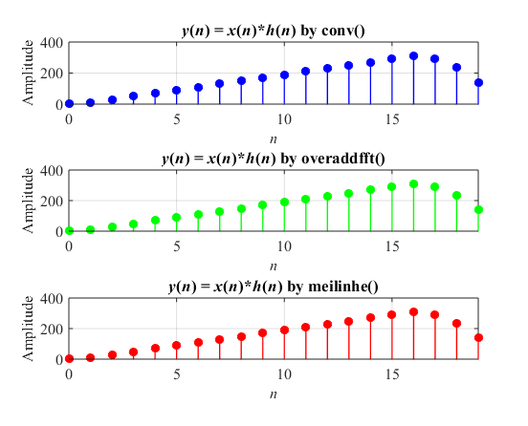
重叠相加法
5.2 重叠相加法
例2：

Slide 13
总结
快速卷积法：频域计算，用FFT实现
例1
fftconv
重叠相加法：分段卷积，重叠部分相加
例2
overaddfft

Slide 14
操作验收习题
5.1 用快速FFT计算线性卷积y(n) = x(n)*h(n)，其中：
5.2 用重叠相加法计算序列
和h(n) = {1,0,3,7}的线性卷积，按N = 5对x(n)分段。

Slide 15
感 谢 聆 听！

